Slide 1
Ермакова Светлана Николаевна инструктор по физической культуре МАДОУ «Детский сад № 395» г. Перми
Номинация
«PRO-успех и достижения
моей педагогической деятельности»

Slide 2
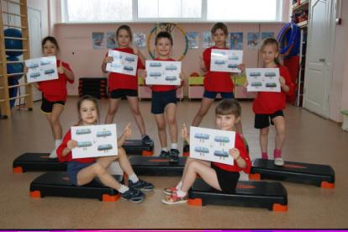
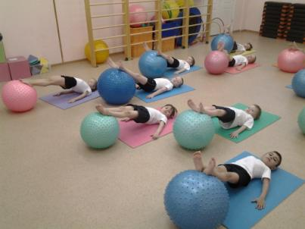
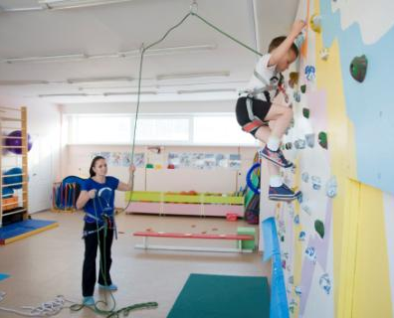
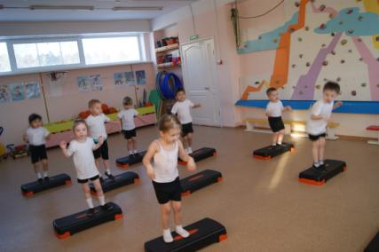
Авторские карты –схемы для занятий на степ-платформах с 2014 г
Лето – пора вставать на ролики
Разработка и проведение занятий по скалолазанию на скалодроме ДОУ с 2017 г.
Авторская программа занятий с фитбол-мячами с 2003 года
Авторизированная программа с детьми всех возрастов ДОУ со степ-платформами с 2014 г.

Slide 3
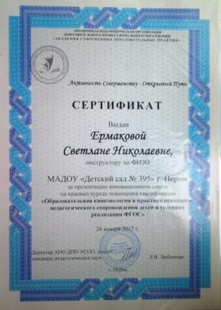
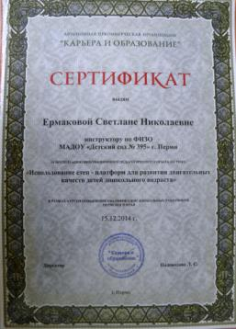
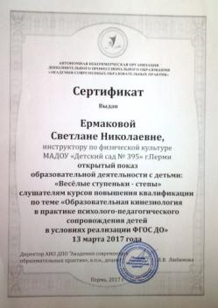
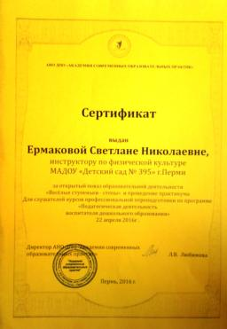
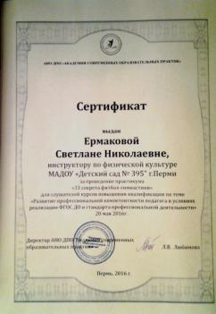
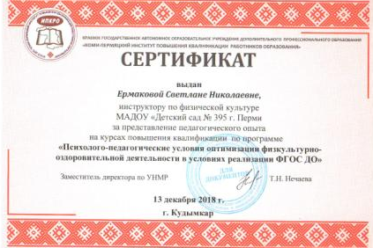

Slide 4
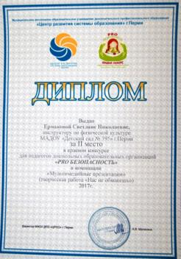
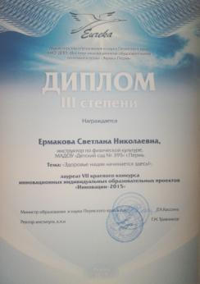

Slide 5
